Slide 1
Почему Солнце светит днём, а звёзды - ночью?

Slide 2
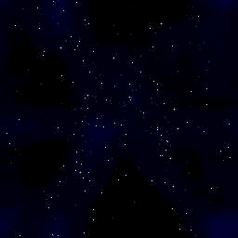
Электронная физминутка

Slide 3
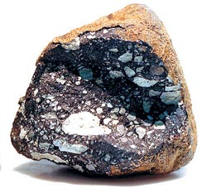










Slide 4
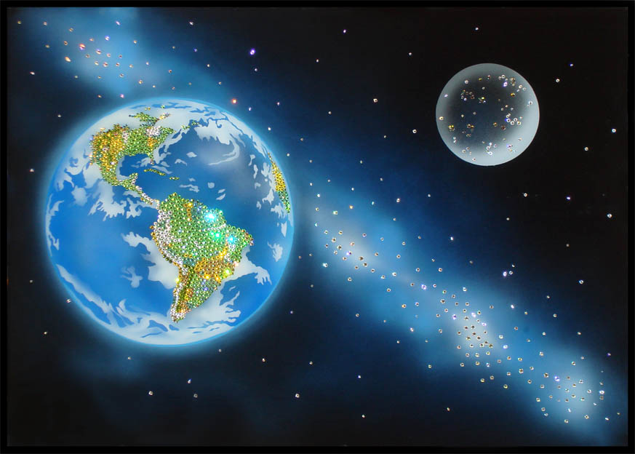
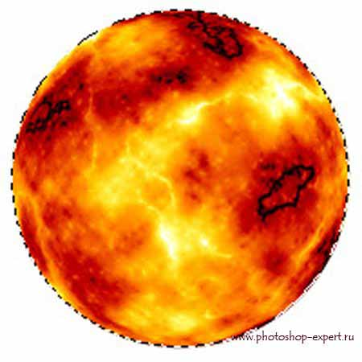

Slide 5
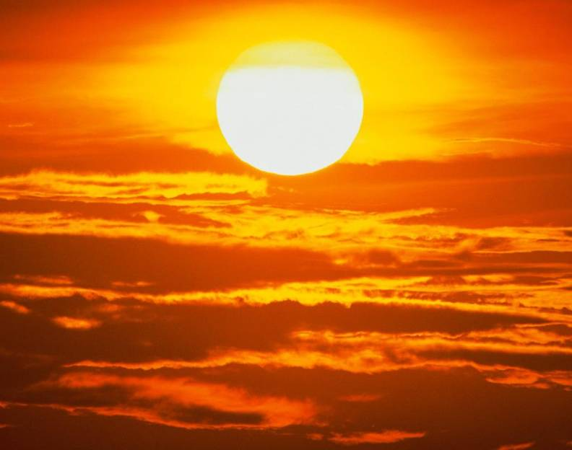

Slide 6
Солнце-шар - великан.
Температура на поверхности 6000° по Цельсию.
Масса в 333 раза больше Земли.
Расстояние от Солнца до Земли 150 миллионов километров.

Slide 7
Отгадайте загадку!
Рассыпалось к ночи зерно, Глянули утром-нет ничего. Что это такое?

Slide 8
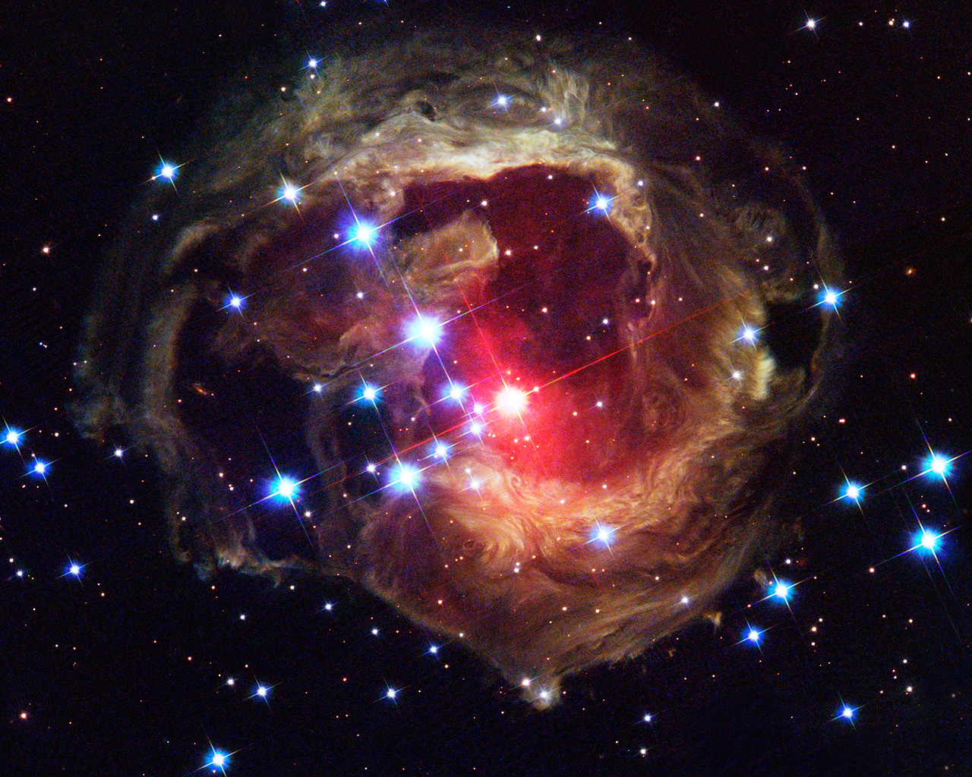

Slide 9
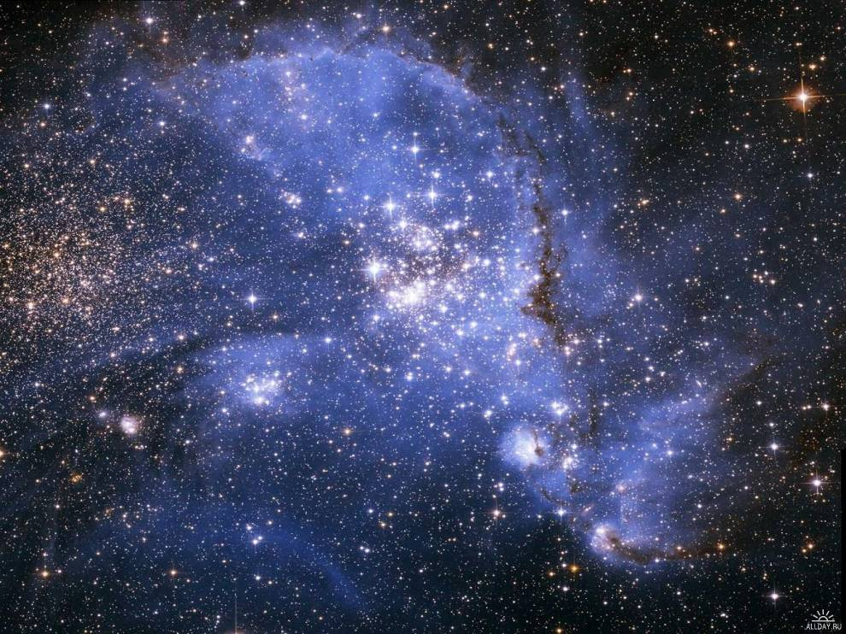
Звёзды мерцают разным цветом:
белым, голубым, жёлтым и красноватым.

Slide 10
Днём звёзды светят тоже, но небо становится настолько ярким из-за солнечного света, что свет звёзд затмевается. Лучше всего смотреть на звёзды в безлунные ночи.

Slide 11
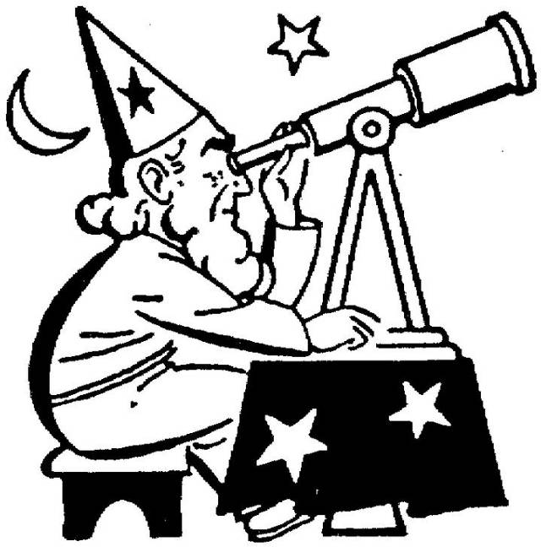

Slide 12
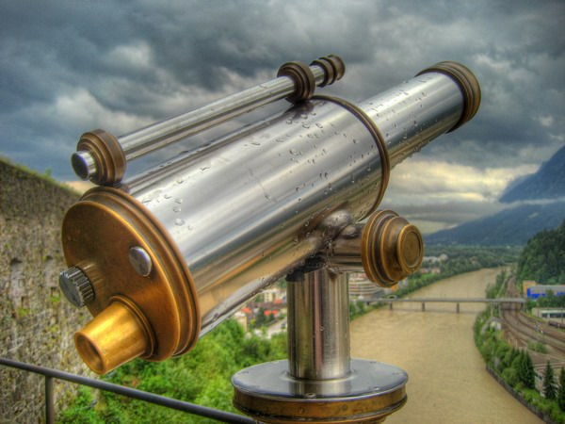

Slide 13
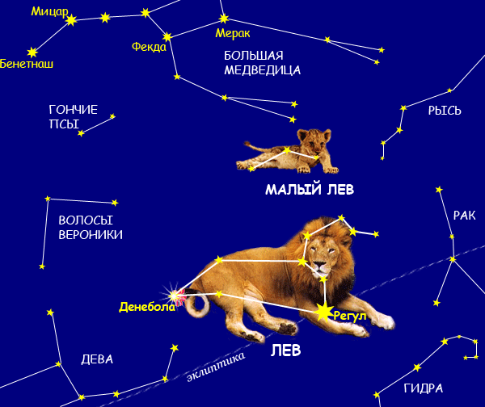

Slide 14
1.Игра Звездный час
Игра «Звездный час»
Как называется звезда, которую можно увидеть днем?
Какой прибор используют для изучения звезд?
Как называется группа звезд?
Как называют ученых, которые изучают космические тела?
Что больше планета Земля или Солнце?
Какого цвета бывают звезды?
Как раньше называли ученых-астрономов?

Slide 15
Солнце –это огромный пылающий ( )
Солнце –это ближайшая к Земле ( )
Оно кажется нам маленьким кружочком, т.к. находится ( )
Звёзды отличаются друг от друга ( )
Звёзд на небе очень много, и люди объединили их в ( )
Днём можно увидеть только одну звезду ( )

Slide 16
Спасибо за внимание!

